Slide 1
Sistemas Operacionais
COMUNICAÇÃO ENTRE PROCESSOS

Slide 2
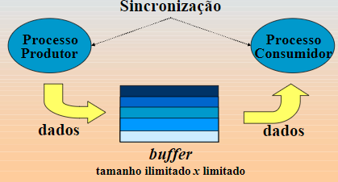
Comunicação entre processos
IPC – System V.
Motivo para troca de dados entre processos.
Método.

Slide 3
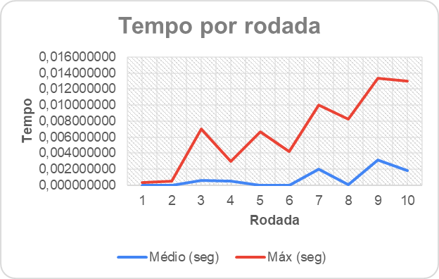
Tarefa 1
Correção de erros de lógica e de sintaxe.
Troca de dados por Fila de Mensagens.
Filhos receptor e emissor.

Slide 4
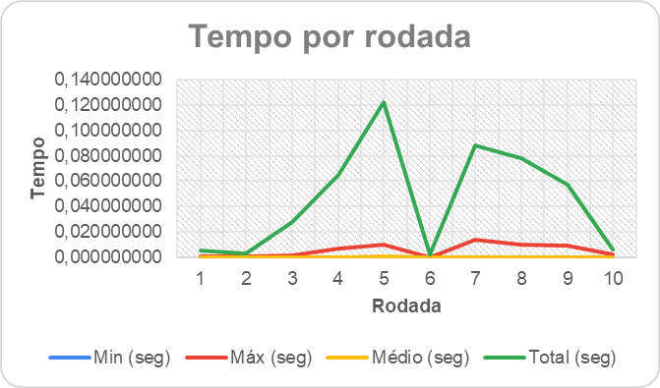
Tarefa 2
Exploração do tamanho da mensagem e da Fila de mensagens.
Criação e Remoção de Filas de mensagens.
Criação de um terceiro filho.

Slide 5
Conclusão
Cálculo de tempo instável em ambas tarefas.;
Comportamento dos processos entre comunicação;
Diferentes aplicações e manipulações de filas de mensagens (chave, permissão, etc).

Slide 6
Colaboradores
Carlos Henrique Vieira Marques – 18720367
Erick Matheus Lopes Pacheco – 18711630
Hiago Silva Fernandes – 18726455
João Henrique Pereira – 18712919
Leonardo Sanavio – 18054395

